Slide 1
1
3
6
التصحيح
تمرير الرائز
مراجعة (3)
مراجعة (2)
مراجعة (1)

Slide 2
برمجة الأسبوع السادس
(ة)خاص بالأستاذ
الحصة 2
الحصة 1
الدرس 1
مراجعة (2)
مراجعة (1)
فصل الملايين: قراءة وكتابة
الحصة 4
الحصة 3
تمرير الرائز
مراجعة (3)
الحصة 5
تصحيح

Slide 3
(ة)خاص بالأستاذ
الكفايات المستهدفة في حصة اليوم
أحسب مجموع عددين على السطر وأتعرف الكتابة الجمعية للأعداد | CN4
أقارن و أؤطر و أرتب الأعداد من 0 إلى 50 | CN3

Slide 4
تدابير حصة مراجعة دروس كل كفاية
(ة)خاص بالأستاذ
تتم مراجعة دروس كل كفاية وفق ما يلي :
1 ) رائز التحكم في الكفاية : يتم هذا النشاط على الألواح أو الكراسات حسب المقترح على الشرائح ، و يحسب الأستاذ(ة) نسبة تحكم المتعلمين .
نسبة تحكم أكثر من % 80 يتم المرور مباشرة إلى أنشطة الممارسة الموجهة .
نسبة تحكم أقل من % 80 يعيد الأستاذ(ة) النمذجة المرتبطة بالنشاط ،كما يمكن إعادة شريط النمذجة .
2 ) أنشطة الممارسة الموجهة: تتم الأنشطة على الألواح أو الكراسات حسب التوجيهات المقترحة على الشرائح وذلك وفق المنهجية التالية :
أ) إنجاز النشاط بشكل فردي ؛
ب) مطالبة أحد المتعلمين بالتصحيح على السبورة مع ضرورة التصريح بالخطوات المتبعة ؛
ج) تصحيح النشاط بشكل تفاعلي .
  هام جدا :
  يخصص وقت أكثر للكفاية التي تكون فيها نسبة التحكم ضعيفة .
  يتم التركيز على فئة المتعثرين خلال حصص المراجعة .

Slide 5

مراحل الحصة
1
الافتتاح
1
3
1
2
  المراجعة
50
1
3
اختتام الحصة
2

Slide 6
(ة)خاص بالأستاذ
عند نهاية الحصة
على الأقل 80% من المتعلمين سيكونون قادرين على:
تفكيك الأعداد إلى وحدات و عشرات
حساب مجموع عددين على السطر
مقارنة الأعداد من 0 إلى 50

Slide 7
(ة)خاص بالأستاذ
افتتاح الدرس
1

Slide 8




أنشطة المراجعة
1
3
افتتاح الحصة
اختتام الحصة
2
مرحباً بكم في حصة الرياضيات ، سنراجع الدروس السابقة

Slide 9

(ة)خاص بالأستاذ
مراجعة الكفاية CN4
2
رائز التحكم
ممارسة موجهة

Slide 10

أنشطة المراجعة
1
3
افتتاح الحصة
اختتام الحصة
2
فككوا العدد 26 إلى وحدات و عشرات
26 = … + …

Slide 11

أنشطة المراجعة
1
3
افتتاح الحصة
اختتام الحصة
2
ارفعوا الألواح

Slide 12

أنشطة المراجعة
1
3
افتتاح الحصة
اختتام الحصة
2
من يشرح لنا كيف توصل للجواب؟
26 = … + …

Slide 13
أنشطة المراجعة
1
3
افتتاح الحصة
اختتام الحصة
2
صححوا : لدينا 6 وحدات و 2 عشرات أي عشرون إذن : 6 + 20 = 26
26 = 20 + 6

Slide 14
(ة)خاص بالأستاذ
مراجعة الكفاية CN4
2
رائز التحكم
ممارسة موجهة

Slide 15
أنشطة المراجعة
1
3
افتتاح الحصة
اختتام الحصة
2
فككوا العدد 17 إلى وحدات و عشرات
17= … + …

Slide 16
أنشطة المراجعة
1
3
افتتاح الحصة
اختتام الحصة
2
ارفعوا الألواح

Slide 17
أنشطة المراجعة
1
3
افتتاح الحصة
اختتام الحصة
2
من يشرح لنا كيف توصل للجواب؟
17= … + …

Slide 18
أنشطة المراجعة
1
3
افتتاح الحصة
اختتام الحصة
2
صححوا : لدينا 7 وحدات و 1 عشرات أي عشرة إذن : 7 + 10 = 17
17= 10 + 7

Slide 19
أنشطة المراجعة
1
3
افتتاح الحصة
اختتام الحصة
2
فككوا العدد 39 إلى وحدات و عشرات
39= … + …

Slide 20
أنشطة المراجعة
1
3
افتتاح الحصة
اختتام الحصة
2
ارفعوا الألواح

Slide 21
أنشطة المراجعة
1
3
افتتاح الحصة
اختتام الحصة
2
من يشرح لنا كيف توصل للجواب؟
39= … + …

Slide 22
أنشطة المراجعة
1
3
افتتاح الحصة
اختتام الحصة
2
صححوا : لدينا 9 وحدات و 3 عشرات أي ثلاثون إذن : 9 + 30 = 39
39= 30 + 9

Slide 23
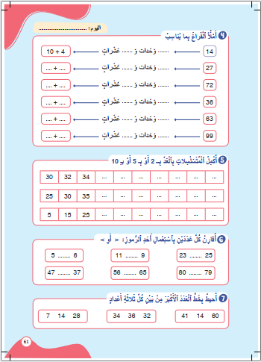
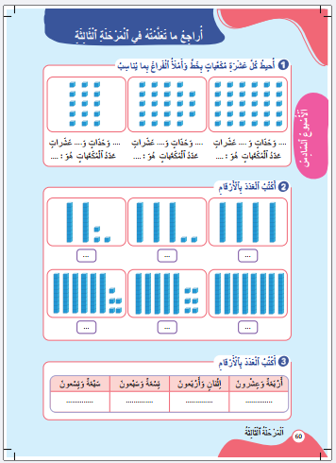
أنشطة المراجعة
1
3
افتتاح الحصة
اختتام الحصة
2
خذوا كراساتكم الصفحة 61 ستنجزون النشاط رقم 4 سأشرح لكم التعليمة

Slide 24
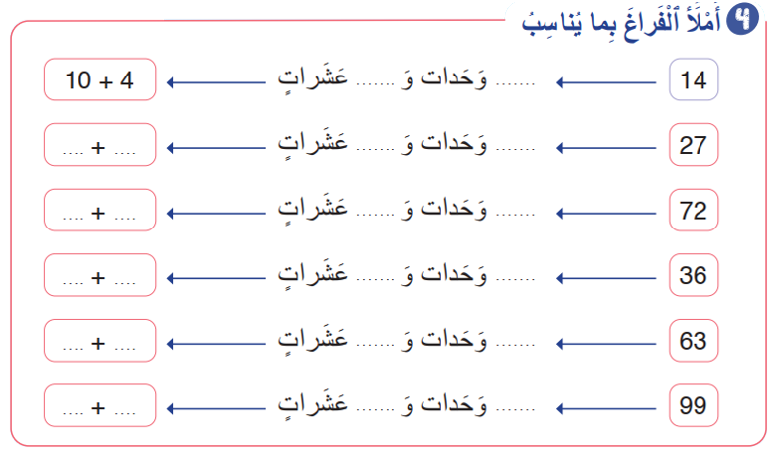
أنشطة المراجعة
1
3
افتتاح الحصة
اختتام الحصة
2
أنجزوا النشاط رقم 1

Slide 25
أنشطة المراجعة
1
3
افتتاح الحصة
اختتام الحصة
2
نصحح جماعة :
يعين الأستاذ(ة) أحد المتعلمين للقيام إلى السبورة للقيام بالمطلوب قبل تقديم التصحيح
1
4
20
7
2
7
70
2
7
2
30
6
3
6
60
3
6
3
90
9
9
9

Slide 26
(ة)خاص بالأستاذ
مراجعة الكفاية CN4
2
رائز التحكم
ممارسة موجهة

Slide 27
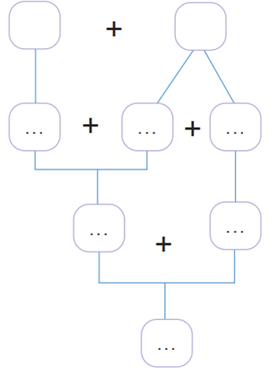
أنشطة المراجعة
1
3
افتتاح الحصة
اختتام الحصة
2
أكملوا إلى عشرة لحساب مجموع العددين
7
4

Slide 28
أنشطة المراجعة
1
3
افتتاح الحصة
اختتام الحصة
2
ارفعوا الألواح

Slide 29
أنشطة المراجعة
1
3
افتتاح الحصة
اختتام الحصة
2
من يشرح لنا كيف توصل للجواب؟
7
4
..

Slide 30
أنشطة المراجعة
1
3
افتتاح الحصة
اختتام الحصة
2
صححوا : مكمل 7 إلى عشرة هو 3 و يتبقى 1، أكتب 10 = 3 +7 ثم نضيف 1 .
و 10 + 1 = 11
7
4
7
3
1
10
1
11

Slide 31
(ة)خاص بالأستاذ
مراجعة الكفاية CN4
2
رائز التحكم
ممارسة موجهة

Slide 32
أنشطة المراجعة
1
3
افتتاح الحصة
اختتام الحصة
2
أكملوا إلى عشرة لحساب مجموع العددين
8
7

Slide 33
أنشطة المراجعة
1
3
افتتاح الحصة
اختتام الحصة
2
ارفعوا الألواح

Slide 34
أنشطة المراجعة
1
3
افتتاح الحصة
اختتام الحصة
2
من يشرح لنا كيف توصل للجواب؟
8
7
..

Slide 35
أنشطة المراجعة
1
3
افتتاح الحصة
اختتام الحصة
2
صححوا : مكمل 8 إلى عشرة هو 2 و يتبقى 5، أكتب 10 = 2 +8 ثم نضيف 5 .
و 10 + 5 = 15
8
7
8
2
5
10
5
15

Slide 36
أنشطة المراجعة
1
3
افتتاح الحصة
اختتام الحصة
2
أكملوا إلى عشرة لحساب مجموع العددين
9
4

Slide 37
أنشطة المراجعة
1
3
افتتاح الحصة
اختتام الحصة
2
ارفعوا الألواح

Slide 38
أنشطة المراجعة
1
3
افتتاح الحصة
اختتام الحصة
2
من يشرح لنا كيف توصل للجواب؟
9
4
..

Slide 39
أنشطة المراجعة
1
3
افتتاح الحصة
اختتام الحصة
2
صححوا : مكمل 9 إلى عشرة هو 1 و يتبقى 3، أكتب 10 = 1 +9 ثم أضيف 3 .
و 10 + 3 = 13
9
4
9
1
3
10
3
13

Slide 40
(ة)خاص بالأستاذ
مراجعة الكفاية CN4
2
رائز التحكم
ممارسة موجهة

Slide 41
أنشطة المراجعة
1
3
افتتاح الحصة
اختتام الحصة
2
احسبوا المجموع على الألواح
13 + 4 = .

Slide 42
أنشطة المراجعة
1
3
افتتاح الحصة
اختتام الحصة
2
ارفعوا الألواح

Slide 43
أنشطة المراجعة
1
3
افتتاح الحصة
اختتام الحصة
2
من يشرح لنا كيف توصل للجواب؟
13 + 4 = .

Slide 44
أنشطة المراجعة
1
3
افتتاح الحصة
اختتام الحصة
2
صححوا : نجمع الوحدات: 3 زائد 4 تساوي 7 نكتب 7 في الوحدات و نكتب 1 في العشرات
13 + 4 = 17

Slide 45
(ة)خاص بالأستاذ
مراجعة الكفاية CN4
2
رائز التحكم
ممارسة موجهة

Slide 46
أنشطة المراجعة
1
3
افتتاح الحصة
اختتام الحصة
2
احسبوا المجموع على الألواح
16 + 3 = .

Slide 47
أنشطة المراجعة
1
3
افتتاح الحصة
اختتام الحصة
2
ارفعوا الألواح

Slide 48
أنشطة المراجعة
1
3
افتتاح الحصة
اختتام الحصة
2
من يشرح لنا كيف توصل للجواب؟
16 + 3 = .

Slide 49
أنشطة المراجعة
1
3
افتتاح الحصة
اختتام الحصة
2
صححوا : نجمع الوحدات 6 زائد 3 تساوي 9 نكتب 9 في الوحدات و نكتب 1 في العشرات
16 + 3 = 19

Slide 50
أنشطة المراجعة
1
3
افتتاح الحصة
اختتام الحصة
2
احسبوا المجموع على الألواح
12 + 5 = .

Slide 51
أنشطة المراجعة
1
3
افتتاح الحصة
اختتام الحصة
2
ارفعوا الألواح

Slide 52
أنشطة المراجعة
1
3
افتتاح الحصة
اختتام الحصة
2
من يشرح لنا كيف توصل للجواب؟
12 + 5 = .

Slide 53
أنشطة المراجعة
1
3
افتتاح الحصة
اختتام الحصة
2
صححوا : نجمع الوحدات 2 زائد 5 تساوي 7 نكتب 7 في الوحدات و نكتب 1 في العشرات
12 + 5 = 17

Slide 54
(ة)خاص بالأستاذ
مراجعة الكفاية CN3
2
رائز التحكم
ممارسة موجهة

Slide 55
أنشطة المراجعة
1
3
افتتاح الحصة
اختتام الحصة
2
خذوا ألواحكم

Slide 56
أنشطة المراجعة
1
3
افتتاح الحصة
اختتام الحصة
2
قارنوا العددين 36 و 34
34
36

Slide 57
أنشطة المراجعة
1
3
افتتاح الحصة
اختتام الحصة
2
ارفعوا الألواح

Slide 58
أنشطة المراجعة
1
3
افتتاح الحصة
اختتام الحصة
2
من يشرح لنا كيف توصل للجواب ؟
34
36

Slide 59
أنشطة المراجعة
1
3
افتتاح الحصة
اختتام الحصة
2
صححوا : أولا نقارن رقمي العشرات هناك تساو : 3=3
ننتقل لمقارنة رقمي الوحدات 4 أصغر من 6 إذن : 34 أصغر من 36 نضع الرمز >
>
34
36

Slide 60
أنشطة المراجعة
1
3
افتتاح الحصة
اختتام الحصة
2
الآن ستنجزون النشاط رقم 6 الصفحة 61، سأشرح لكم التعليمة

Slide 61
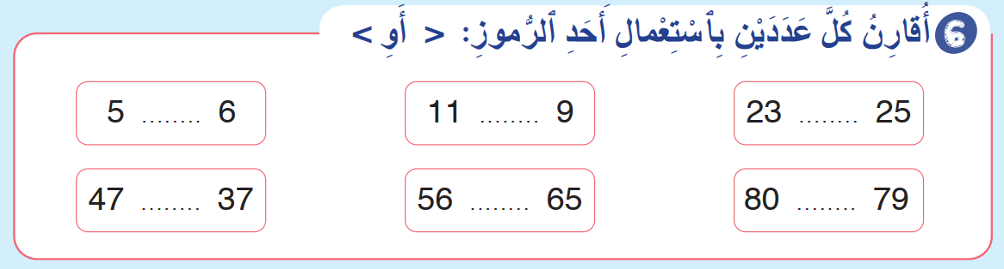
أنشطة المراجعة
1
3
افتتاح الحصة
اختتام الحصة
2
أنجزوا النشاط رقم 6

Slide 62
أنشطة المراجعة
1
3
افتتاح الحصة
اختتام الحصة
2
نصحح جماعة
<
<
<
<
<
<

Slide 63
(ة)خاص بالأستاذ
اختتام الدرس
6

Slide 64

أنشطة المراجعة
1
3
افتتاح الحصة
اختتام الحصة
2
إلى اللقاء، في الحصة القادمة.

Slide 65

(ة)خاص بالأستاذ
بناء على إنجازات المتعلمين خلال أنشطة المراجعة
ما تقديرك لنسبة التحكم في أهداف الحصة ؟
تسجل النسبة على صفحة اليوم من مذكرة الأستاذ(ة).

